Slide 1
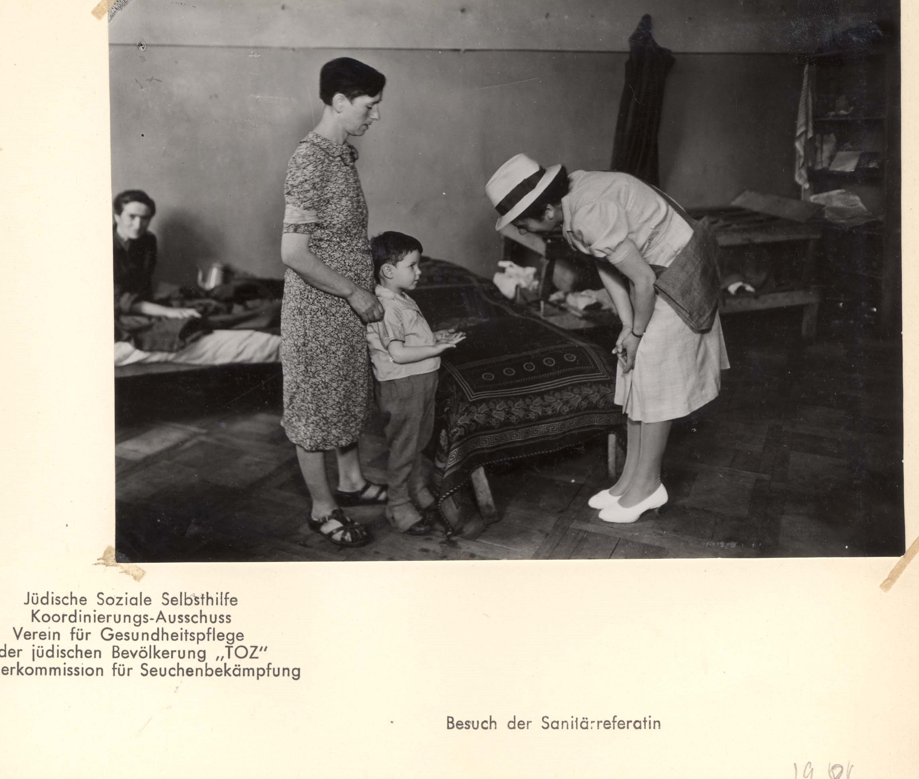
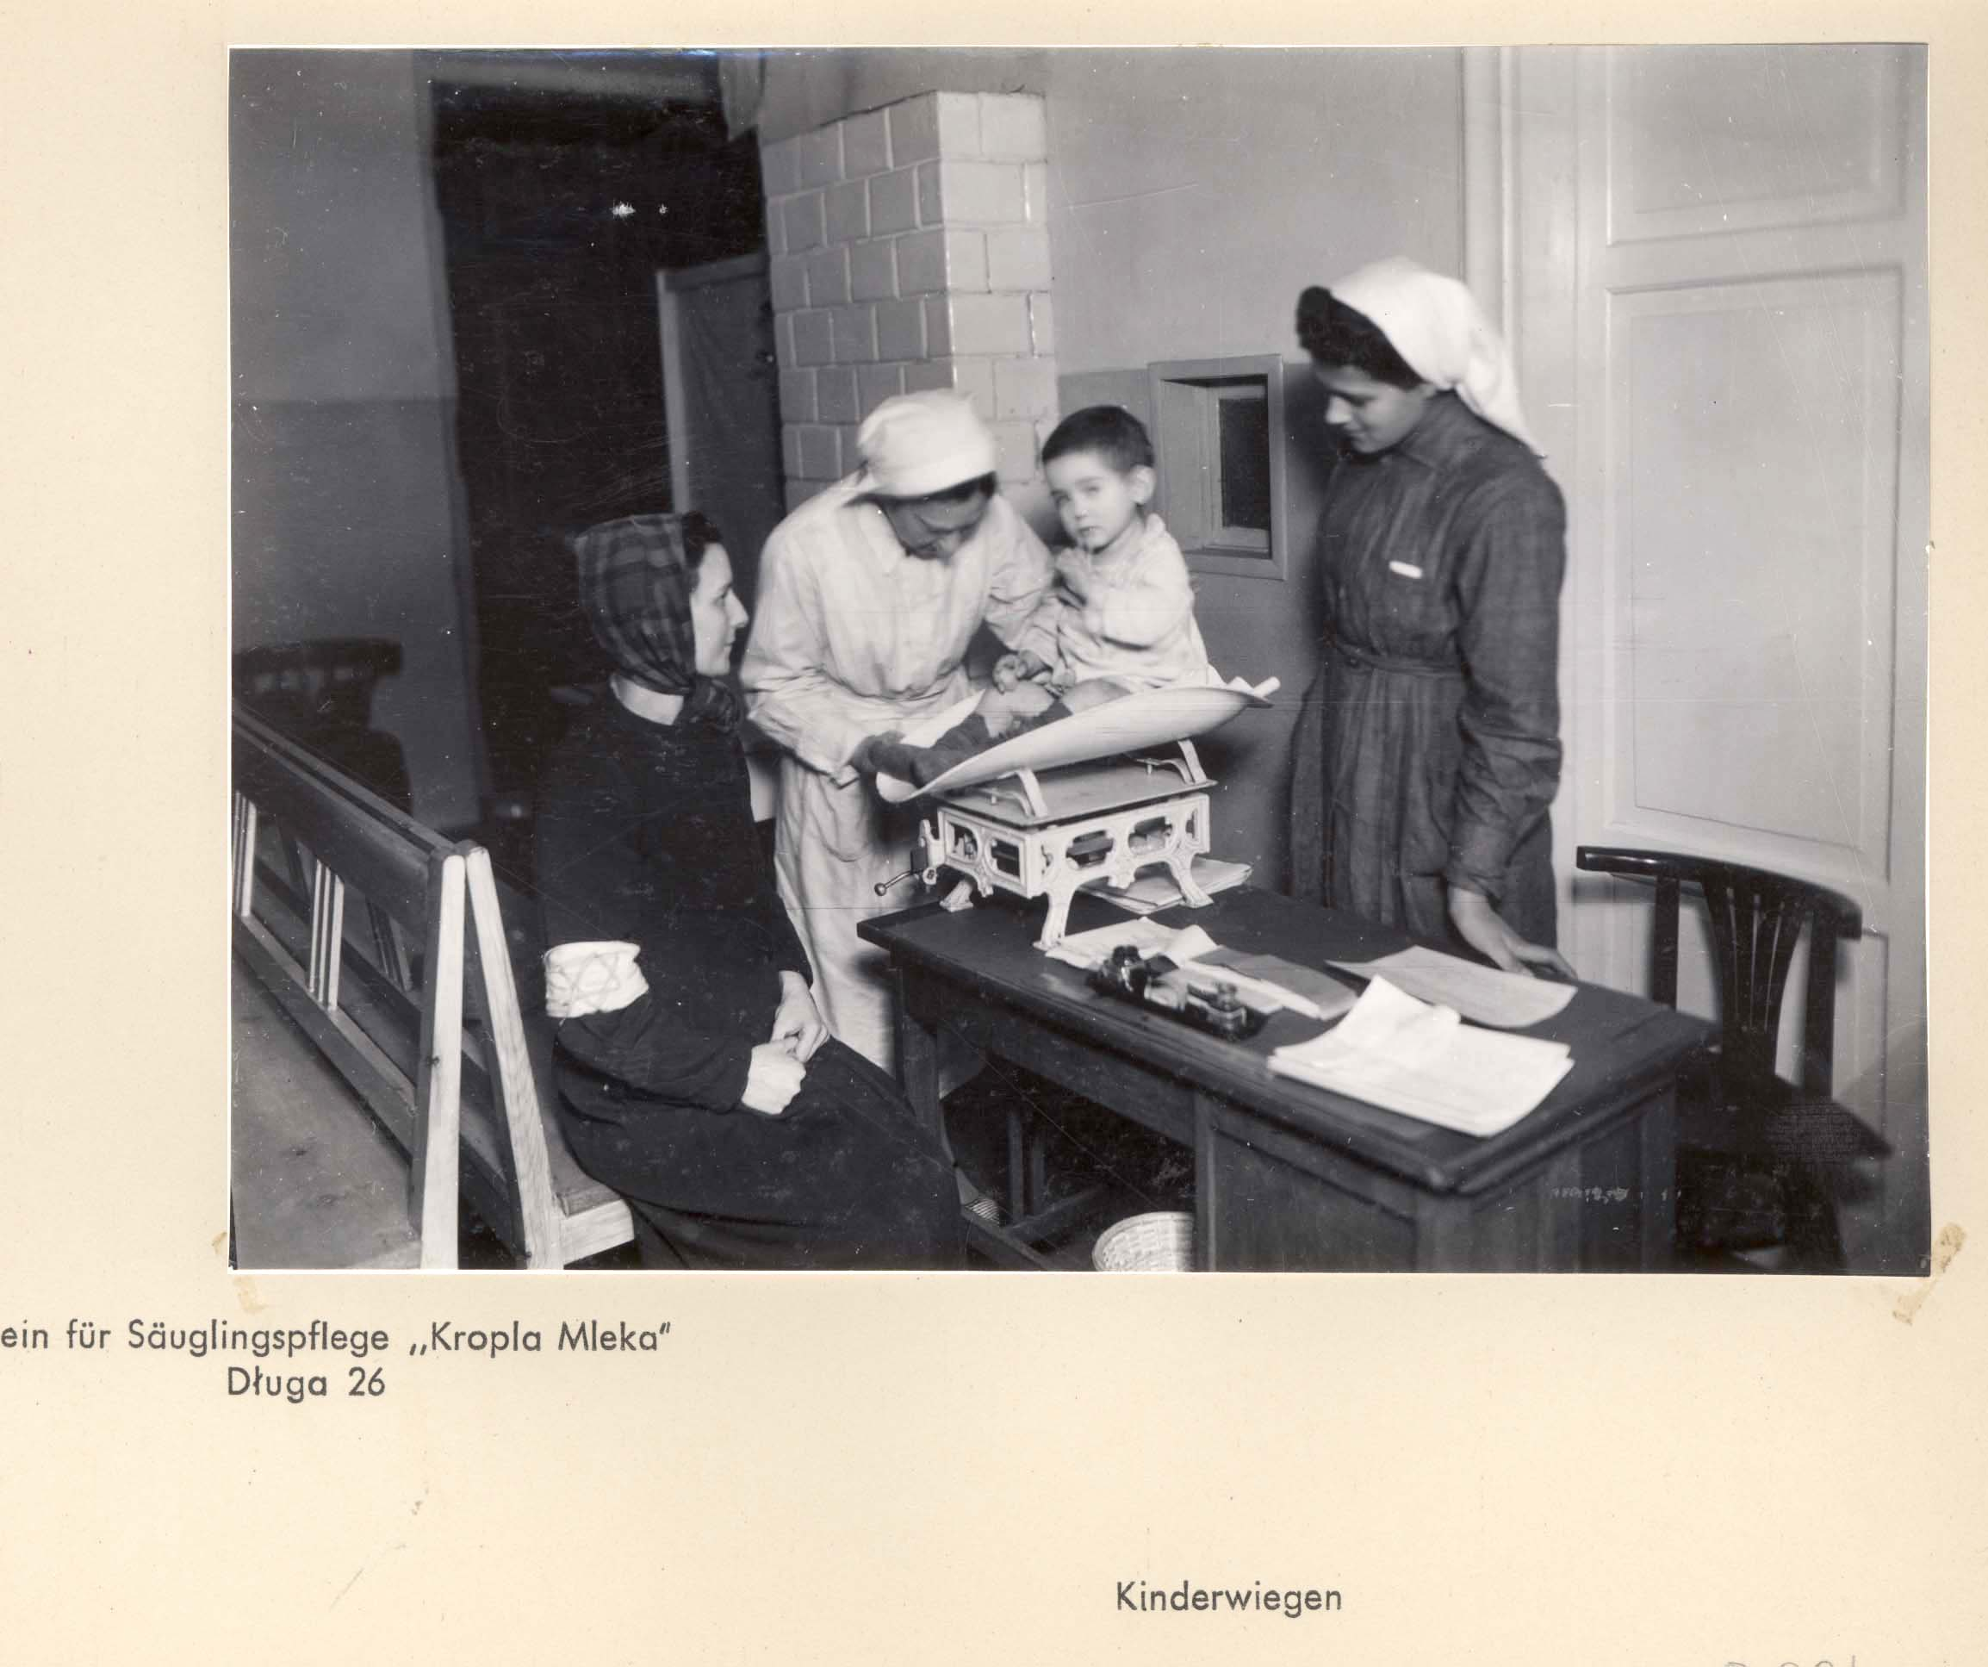
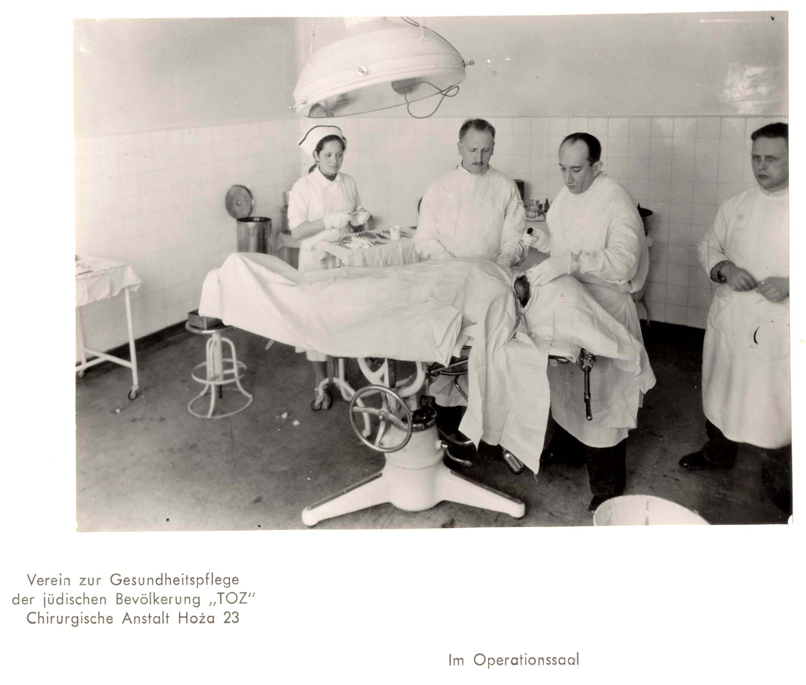
המוסר, הכח והזהות המקצועית
שבוע האחות בישראל
יום עיון למחנכים ומדריכים
גילויי מסירות של אחיות ורופאים בימי השואה
ד"ר מרים עופר
מכללה אקדמית גליל מערבי

Slide 2
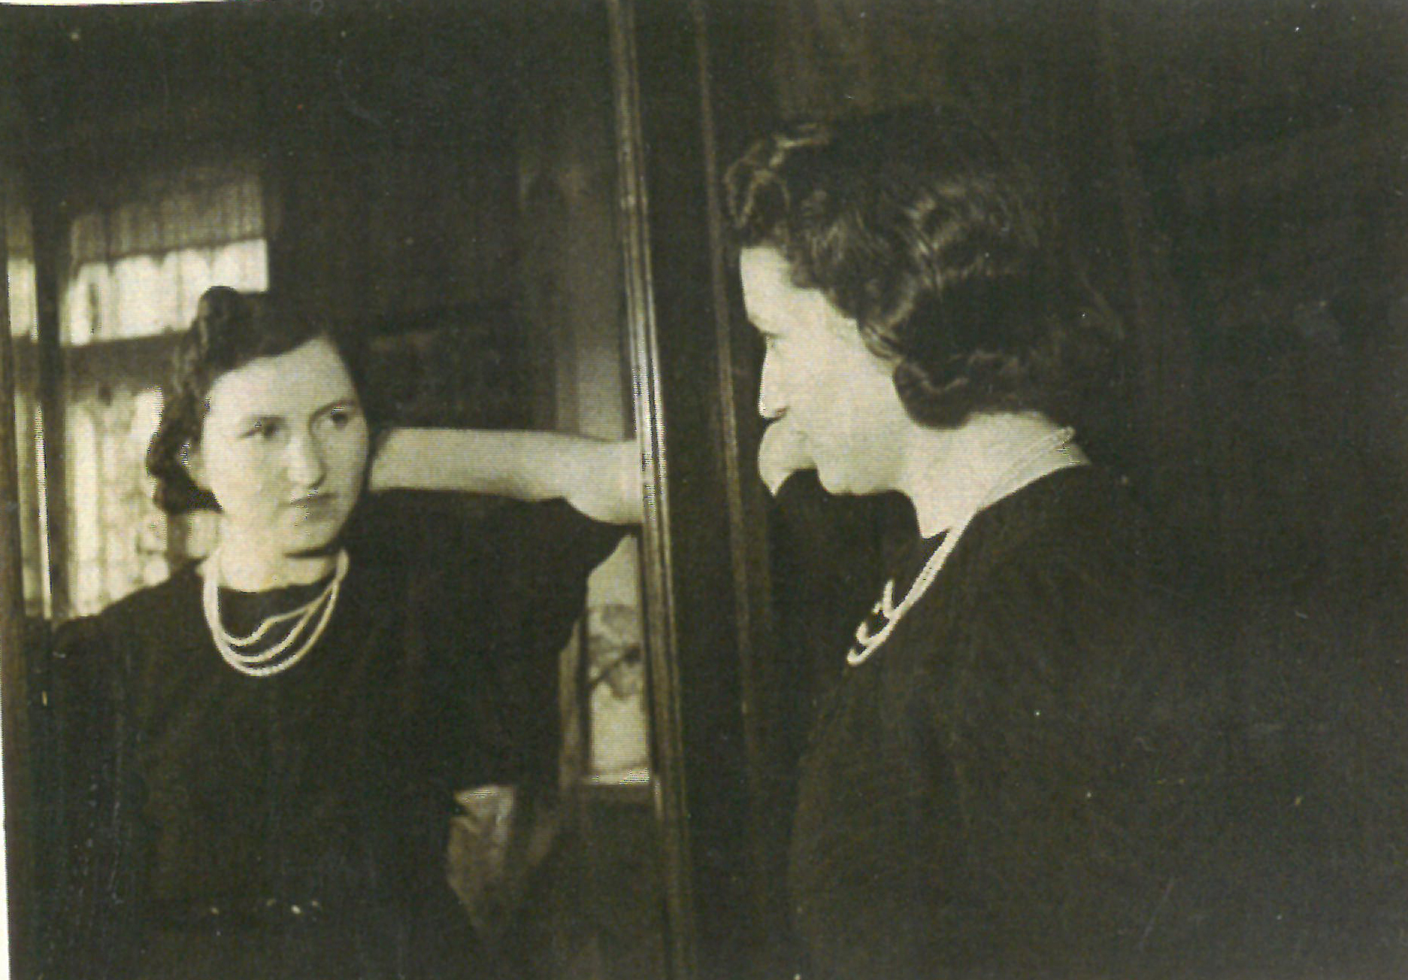
1925- בחורה יהודיה רוקמת חלומות לעתיד . רחל (אוקה) בליאך

Slide 3
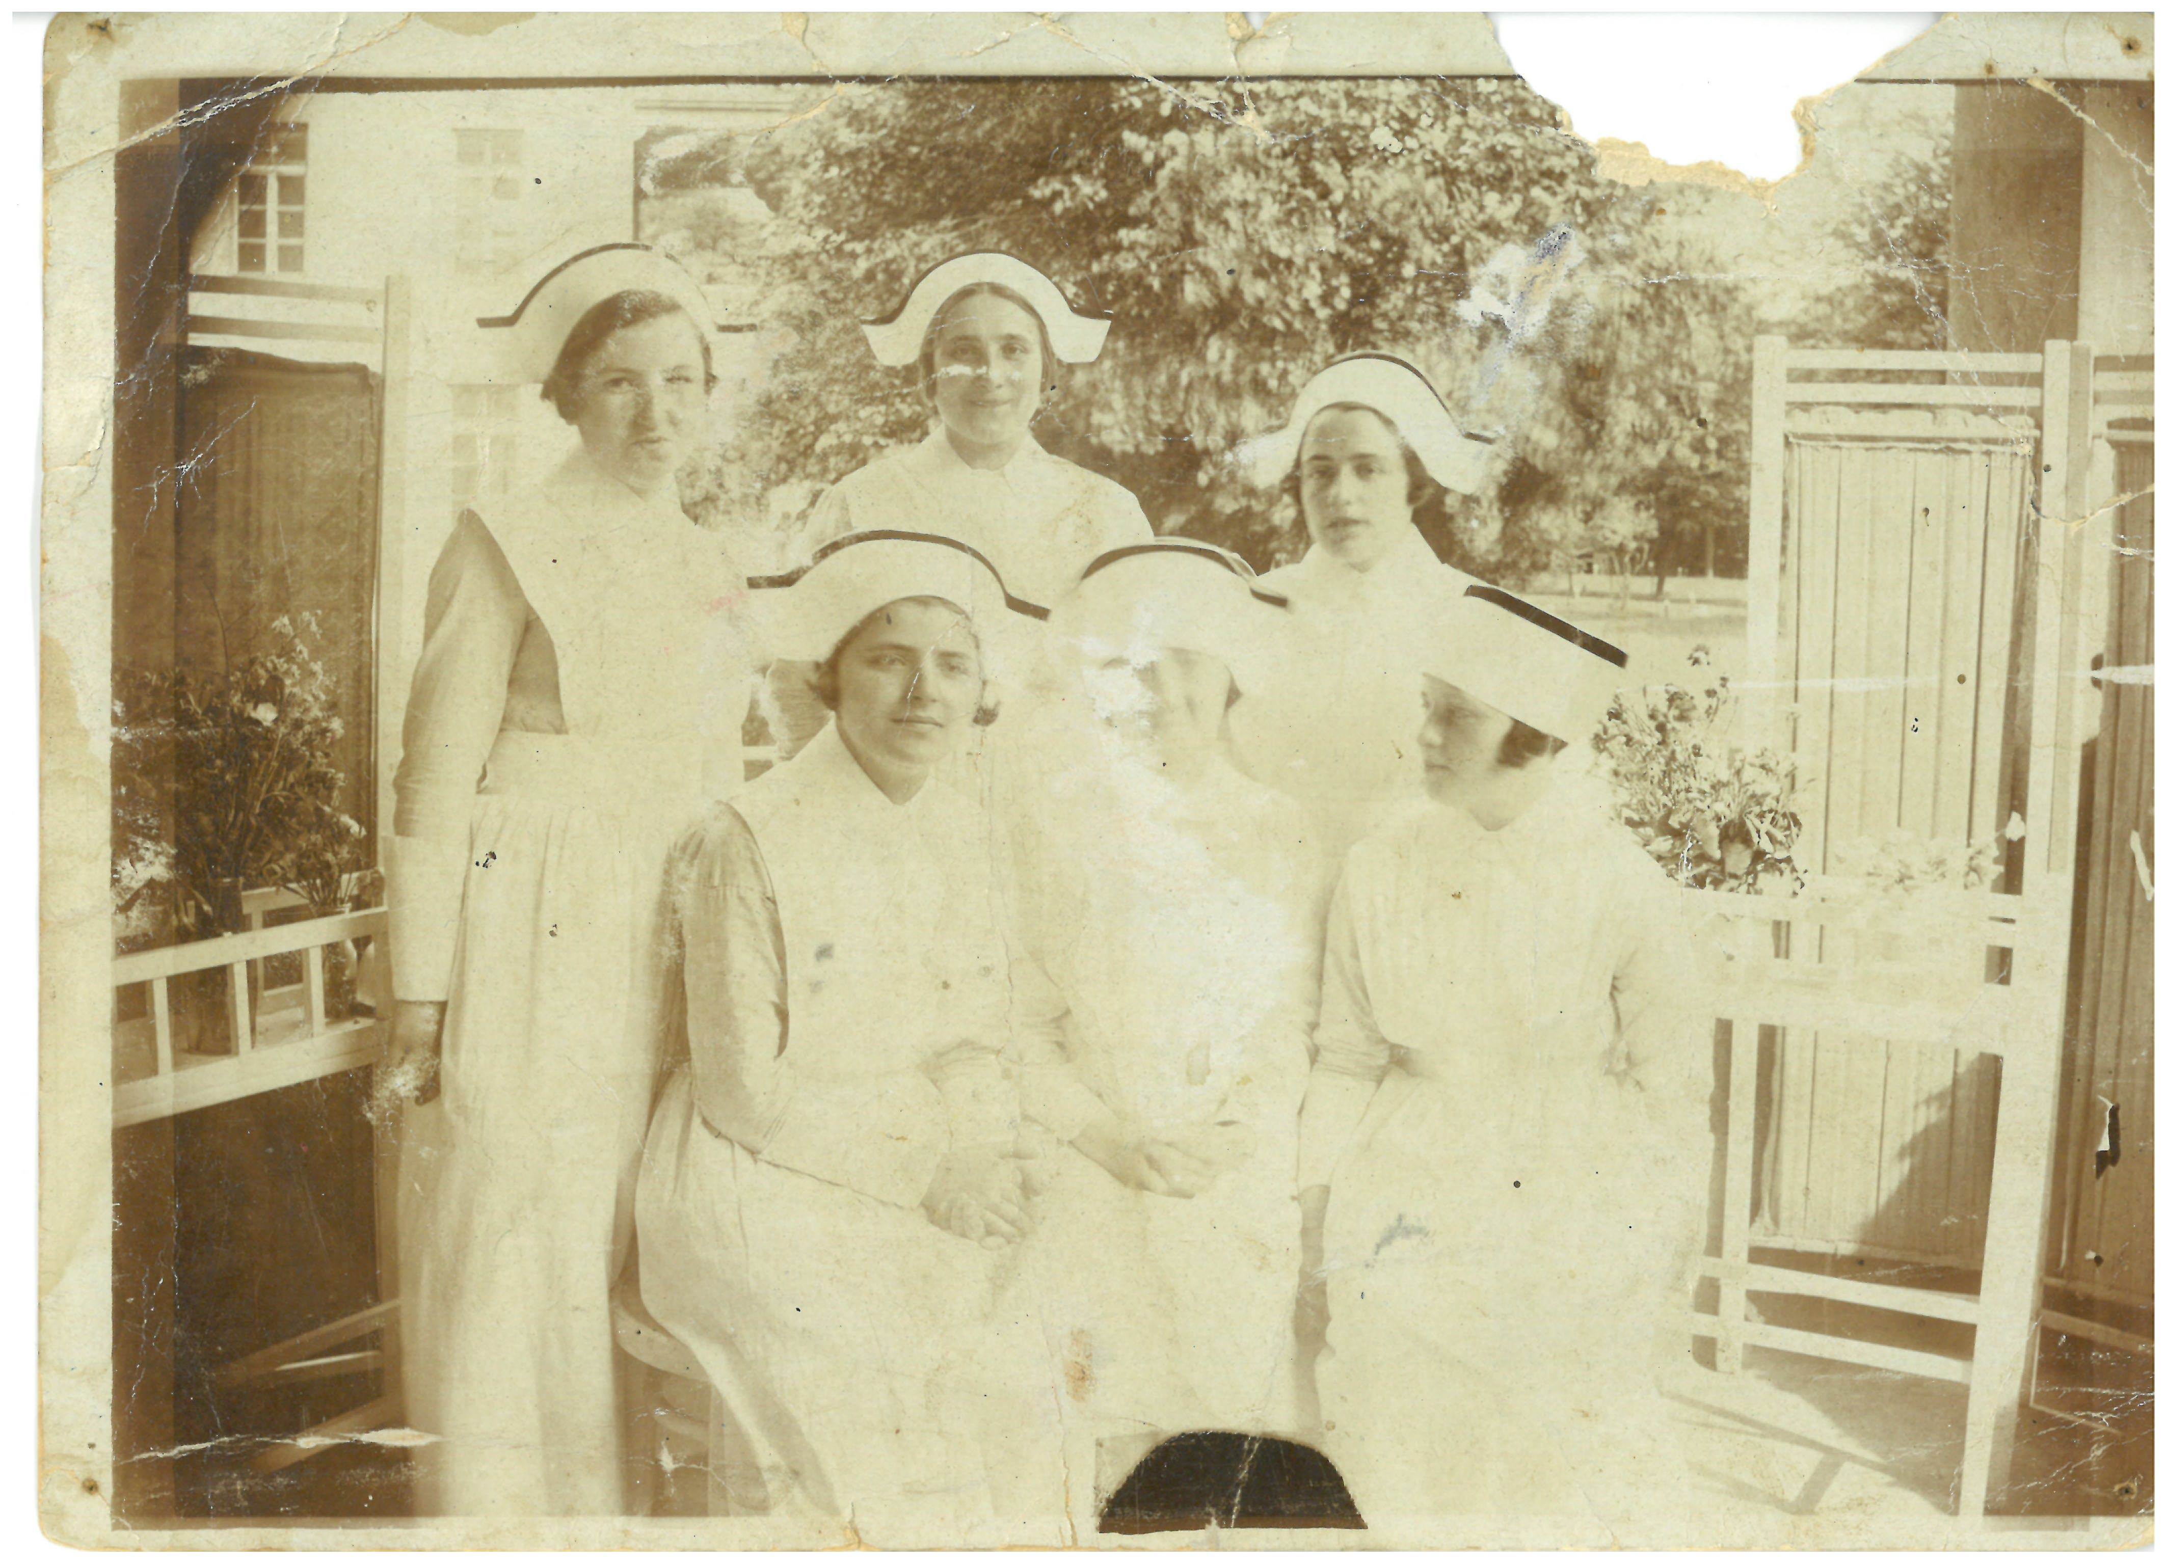
1927 סיום לימודי אחיות בבית הספר היהודי לאחיות , וורשה. עומדת שורה אחורית, ראשונה משמאל

Slide 4
" יש הוד מסוים ביכולת להתגבר על עצמך
ויש כח מסוים ביכולת לכלוא את גופך למען בריאות הנפש,
אבל למות כאשר הכל בפנים בוער וזועק לחיים – זה נורא."

Slide 5
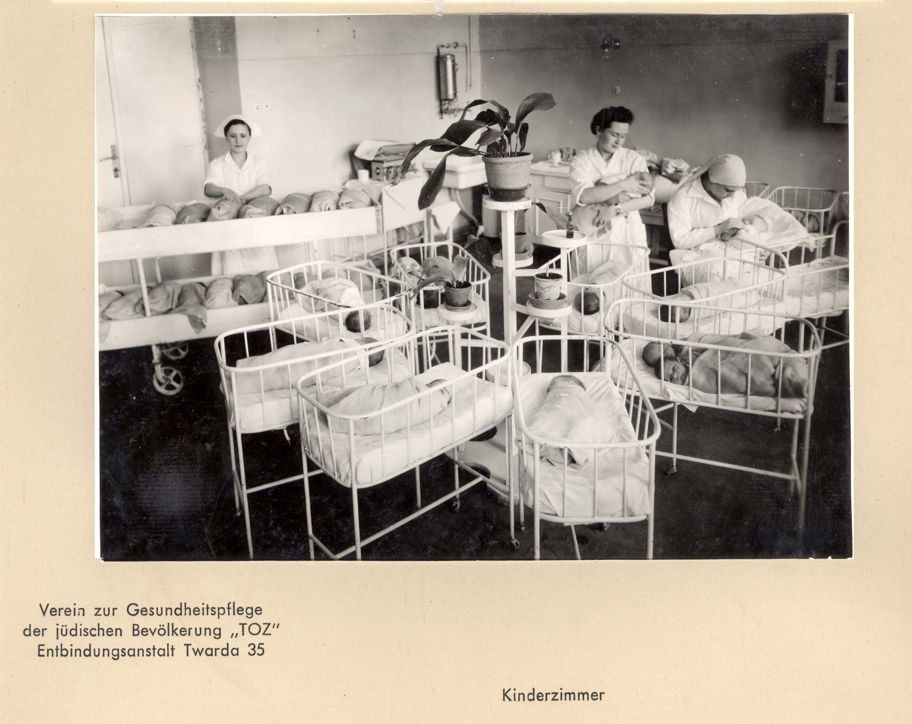
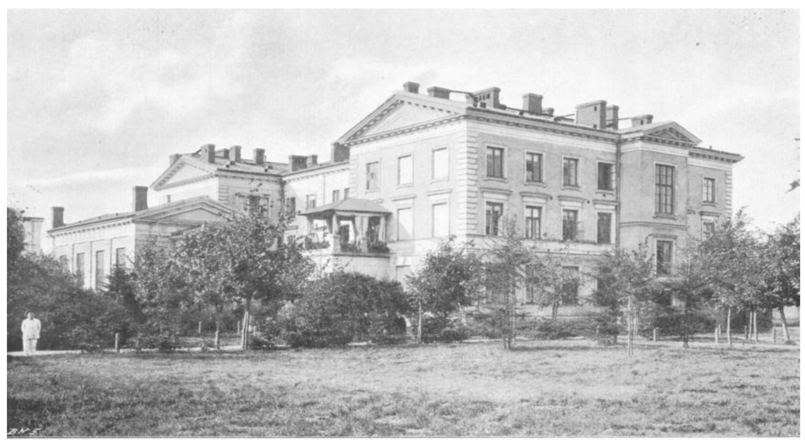
1935 , רחל בליאך עבדה כאחות ראשית במחלקת היולדות בבית החולים היהודי צ'יסטה לפני המלחמה ובגטו

Slide 6
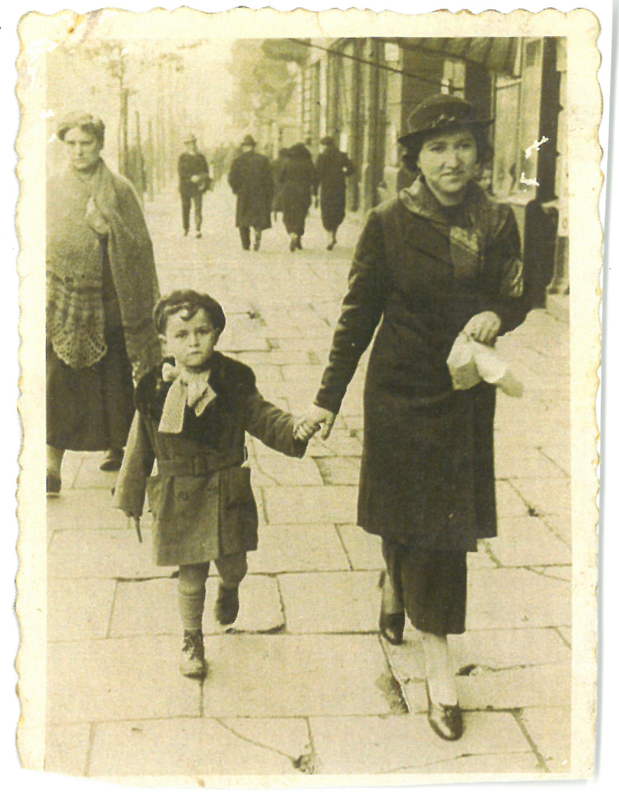
1935 , רחל בליאך ובנה , וורשה. תמונה אחרונה

